Slide 1
Tento vzdělávací materiál vznikl v rámci projektu EU – peníze školám
Název projektu : Objevujeme svět kolem nás Reg. číslo projektu: CZ.1.07/1.4.00/21.2040

Slide 2
PANTOMIMA

Slide 4
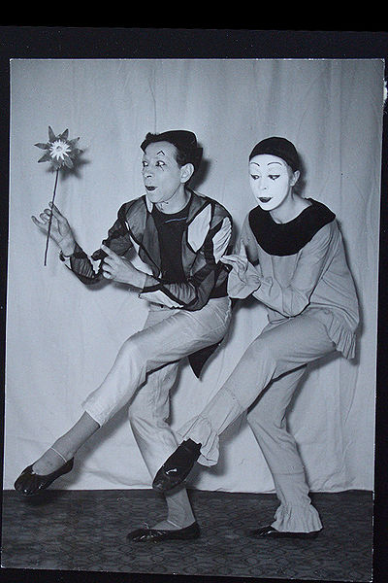
Pantomima (dříve také němohra) je divadelní způsob vyjádření pomocí mimiky a gestikulace s prvky tance, to vše bez použití hlasu.
Herci se nazývají mimové.
obr.1

Slide 5
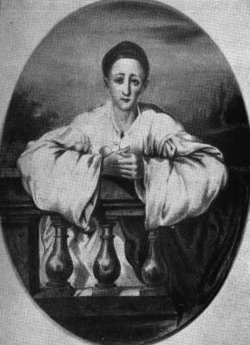
Pantomima se stala oblíbenou ve Francii konce 18. století, nejvýznamnějším evropským mimem tohoto období byl (v českém Kolíně narozený) Jean Gaspard Deburau.
obr.2

Slide 6
Známí čeští mimové jsou například:
Jaroslav Čejka

Slide 7
Ladislav Fialka

Slide 8
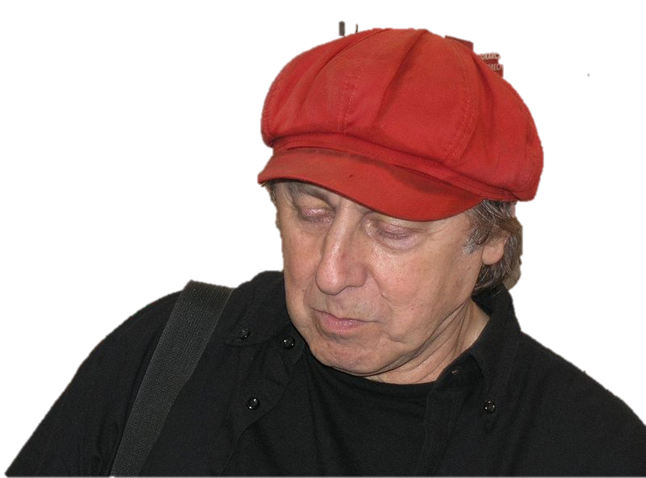
Boris Hybner

Slide 9
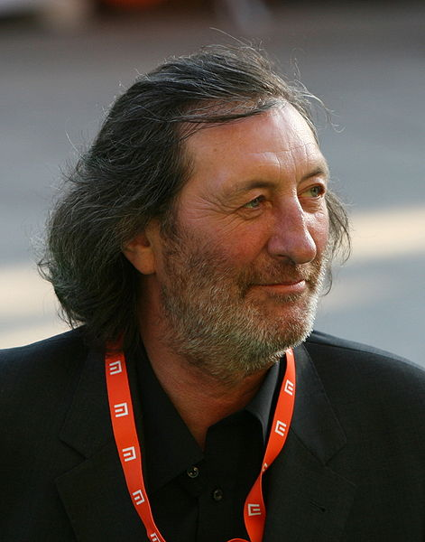
Bolek Polívka
obr.4

Slide 10
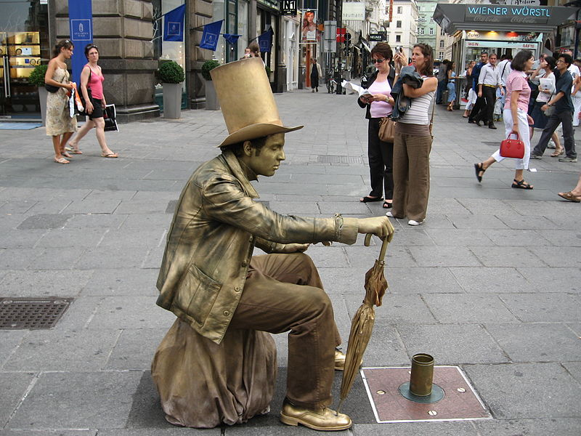
Velmi oblíbená scéna z ulic velkoměst – živé sochy ☺
Tento záběr pochází z Vídně.
obr.5

Slide 11
V současné době pantomima u nás prožívá jakési obrození.
Po smrti Ladislava Fialky (1991) tento divadelní žánr doslova skomíral.
Dnes nastupuje "nová" generace mimů, kteří presentují takzvanou moderní pantomimu postavenou na klasických mimických prvcích v kombinaci s alternativními divadelními směry (fyzické divadlo, moderní tanec, loutky ...)

Slide 12
V současnosti v ČR není stálá scéna mimického divadla, jako tomu bylo za dob Ladislava Fialky (Divadlo Na Zábradlí).
Představení mimové inscenují na různých scénách, nebo v industriálních prostorách.
Nejznámější je DIVADLO GAG Borise Hybnera.

Slide 13
Název projektu : Objevujeme svět kolem nás Reg. číslo projektu: CZ.1.07/1.4.00/21.2040
Autor : Renata Smyčková, ZŠ a MŠ Nová, Ústí n. L.
Období vytvoření výukového materiálu: březen 2012
Vzdělávací obor: člověk a umění
Anotace: Prezentace určená pro seznámení s různými hudebními žánry
Očekávaný výstup: žák poznává historii i současnost pantomimy, hledá souvislosti mezi realitou a divadelním představením. Vnímá hudbu a její možnosti vyjádření pohybem
Jazyk: Čeština

Slide 14
Použité zdroje:
Wikipedie – otevřená encyklopedie
Zdroje obrázků:
[cit. 2012-03-01]. Dostupný pod licencí public domain na WWW: http://cs.wikipedia.org/wiki/Soubor:Jean_%2B_Brigitte_Soubeyran_Im_Zirkus.JPG
[cit. 2012-03-01]. Dostupný pod licencí public domain na WWW: http://cs.wikipedia.org/wiki/Soubor:Jean-Gaspard_Deburau.jpg
[cit. 2012-03-01]. Dostupný pod licencí public domain na WWW: http://cs.wikipedia.org/wiki/Soubor:Sv%C4%9Bt_knihy_2009_-_Boris_Hybner.jpg [
cit. 2012-03-01]. Dostupný pod licencí public domain na WWW: http://cs.wikipedia.org/wiki/Soubor:Bolek_Polivka.jpg
[cit. 2012-03-01]. Dostupný pod licencí public domain na WWW: http://cs.wikipedia.org/wiki/Soubor:Living_statue_Vienna.jpg

